Slide 1
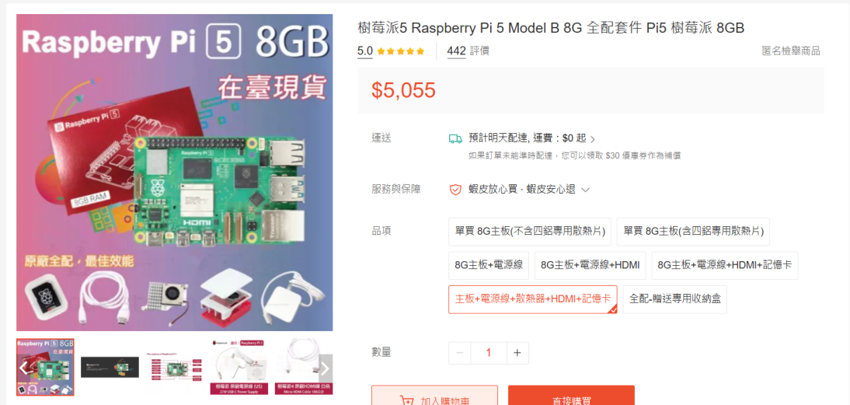
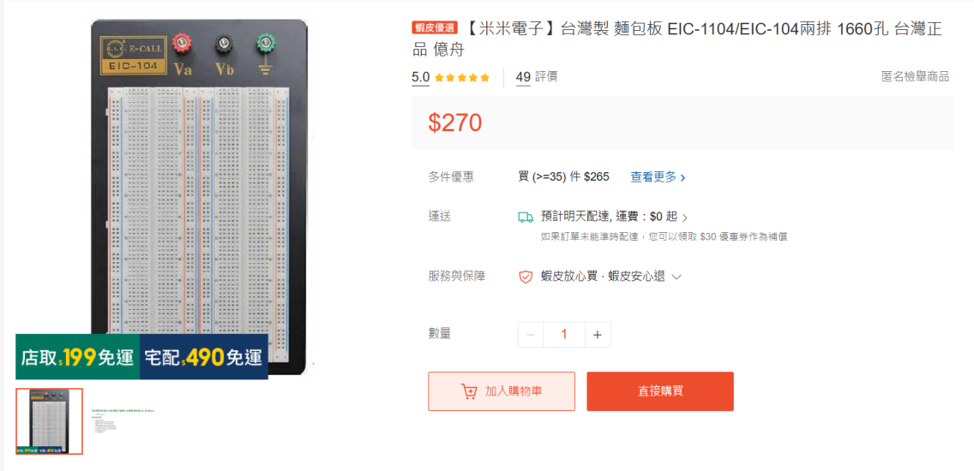
主板+電源線+散熱器+HDMI+記憶卡
麵包版

Slide 2
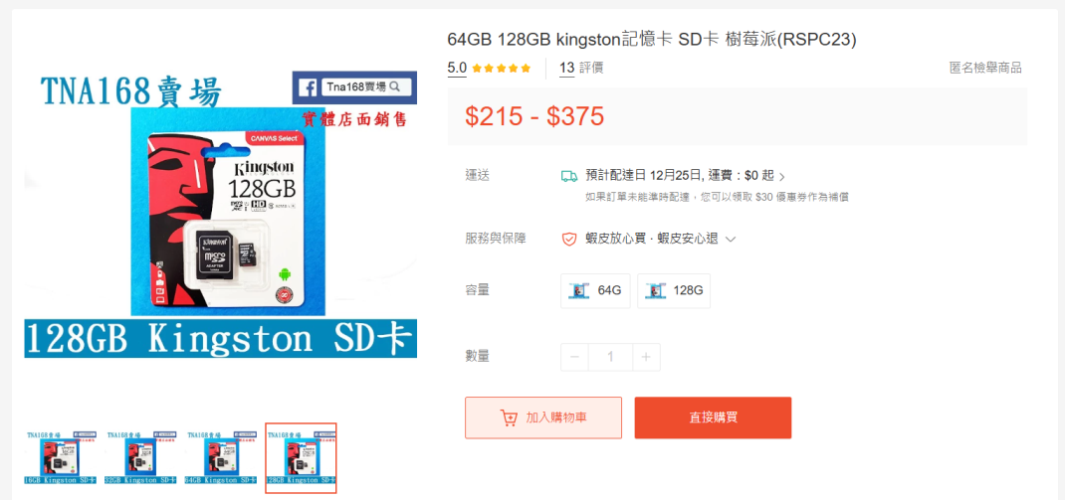
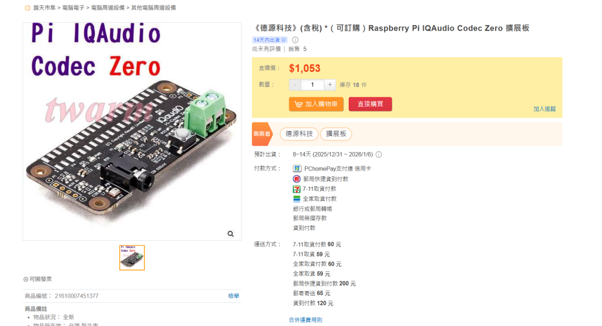
記憶卡
Raspberry Pi IQAudio Codec Zero(喇叭、麥克風)
價格共6753元

Slide 3
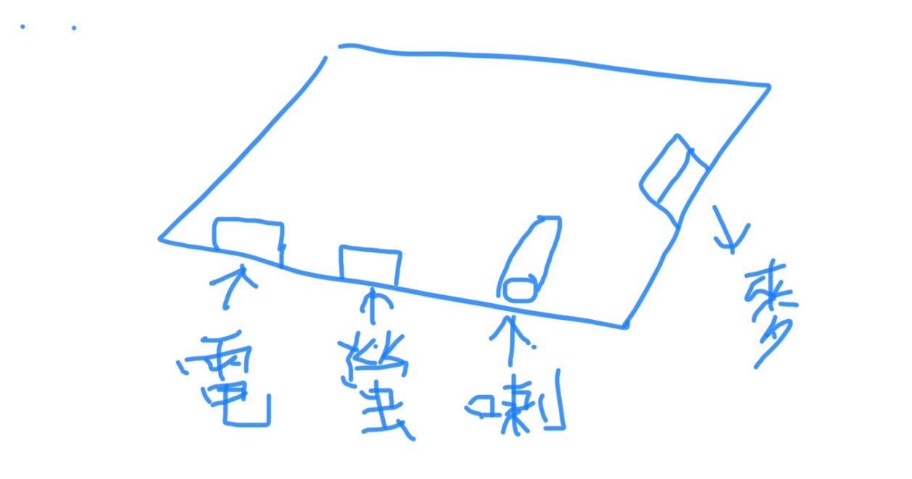
外接螢幕:
https://www.youtube.com/watch?v=wNtWF8J
nu2g(需要轉接頭、線、擷取卡)

